Slide 1
Бинарная классификация
Савченко Людмила Васильевна
Доцент кафедры ИСиТ

Slide 2
Задача классификации
Классификация - разделение множества объектов на группы, называемые классами, на основе анализа их формального описания. При классификации каждая единица наблюдения относится к определенной группе или номинальной категории на основе некоторого качественного свойства.
Пусть X — множество описаний объектов, Y — конечное множество номеров (имен, меток) классов. Существует неизвестная целевая зависимость — отображение y∗ : X→Y, значения которой известны только на объектах конечной обучающей выборки Xm=(x1,y1),…,(xm,ym). Требуется построить алгоритм a : X→Y, способный классифицировать произвольный объект x ∈ X.
Примеры бинарной классификации: определить является ли письмо спамом или нет, будет дождь или нет.

Slide 3
Что такое классификация?
Классификация – отнесение объекта к одной из категорий на основании его признаков.
Классифицировать объект — значит, указать номер (или наименование класса), к которому относится данный объект.
Классификация объекта — номер или наименование класса, выдаваемый алгоритмом классификации в результате его применения к данному конкретному объекту.
Классификация = обучение с учителем

Slide 4
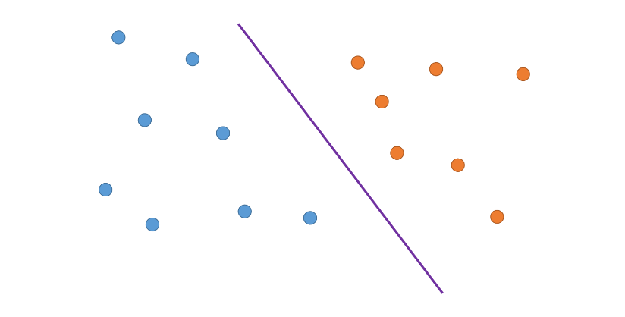
Бинарная классификация (линейная)
• Y = {0, 1}
• 0 — отрицательный класс
• 1 — положительный класс
• a(x) должен возвращать одно из двух чисел

Slide 5
Примеры бинарной классификации
есть ли у человека болезнь (0-нет, 1-есть)
является ли письмо спамом (0 – не является, 1 - является)
является ли банковская транзакция мошеннической (0 – не является, 1 - является)
на изображении кот или собака (0 – кот, 1 - собака)

Slide 6
Байесовский подход к классификации (1)
Байесовский подход к классификации основан на теореме, утверждающей, что если плотности распределения каждого из классов известны, то искомый алгоритм можно выписать в явном аналитическом виде. Более того, этот алгоритм оптимален, то есть обладает минимальной вероятностью ошибок.
На практике плотности распределения классов, как правило, не известны. Их приходится оценивать (восстанавливать) по обучающей выборке. В результате байесовский алгоритм перестаёт быть оптимальным, так как восстановить плотность по выборке можно только с некоторой погрешностью. Чем короче выборка, тем выше шансы подогнать распределение под конкретные данные и столкнуться с эффектом переобучения.
Байесовский подход к классификации является одним из старейших, но до сих пор сохраняет прочные позиции в теории распознавания. Он лежит в основе многих достаточно удачных алгоритмов классификации.

Slide 7
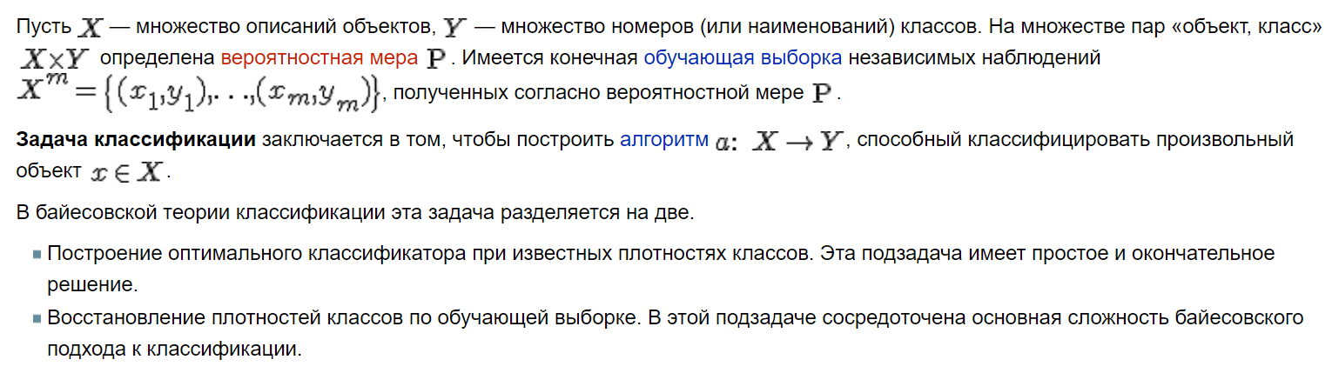
Байесовский подход к классификации (2)

Slide 8
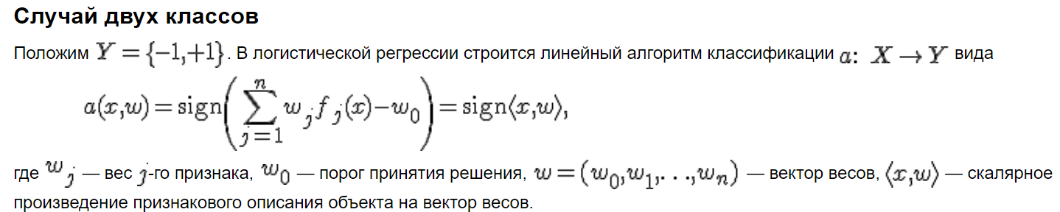
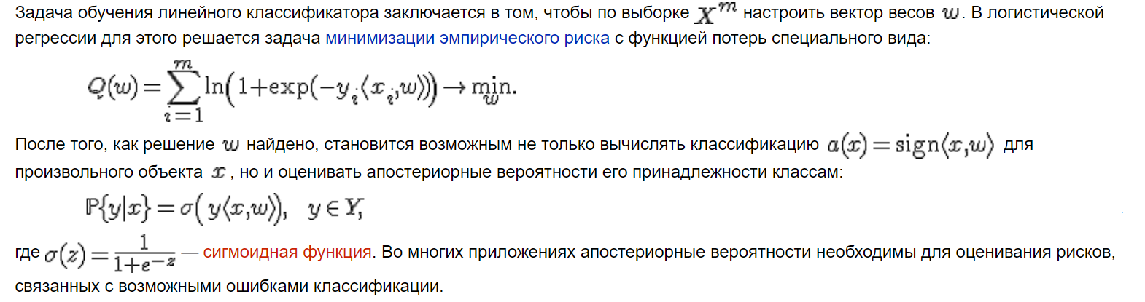
Логистическая регрессия (1)
Логистическая регрессия (Logistic regression) — метод построения линейного классификатора, позволяющий оценивать апостериорные вероятности принадлежности объектов классам.
(1)
(2)
* http://www.machinelearning.ru/

Slide 9
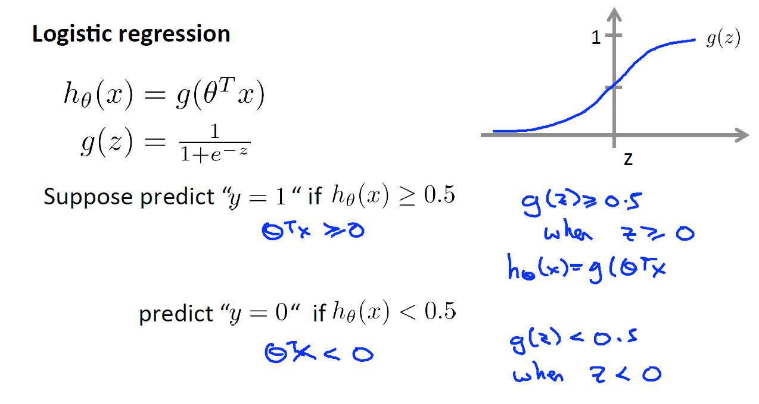
Логистическая регрессия (2)

Slide 10
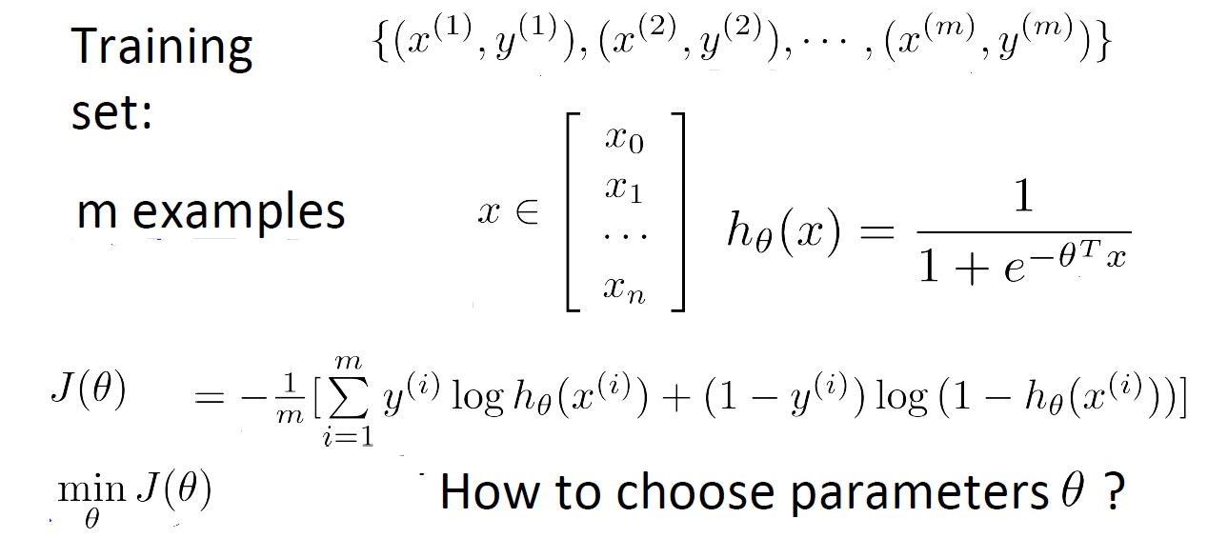
Логистическая регрессия (3)

Slide 11
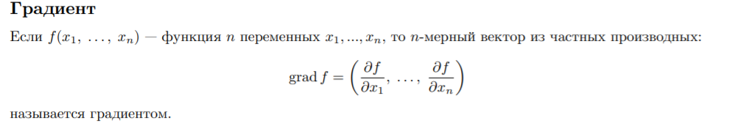
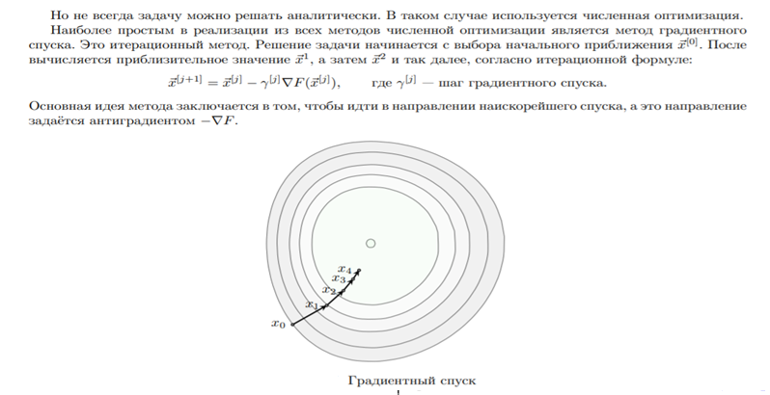
Градиентный спуск

Slide 12
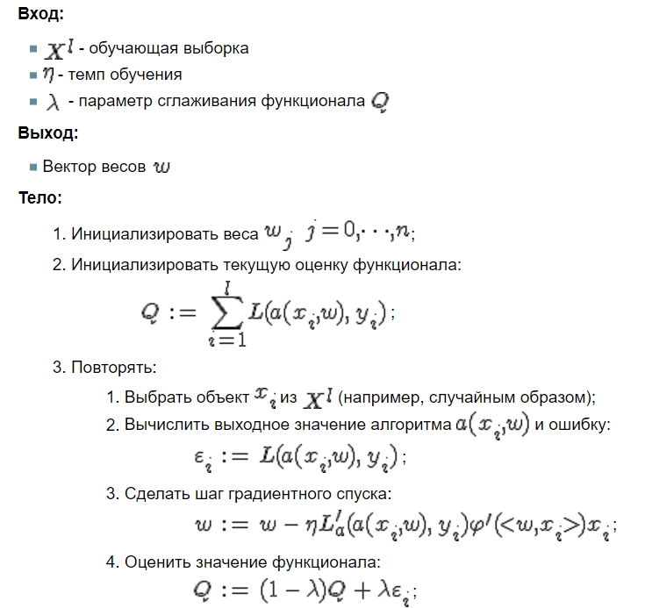
Градиентный спуск. Алгоритм.

Slide 13
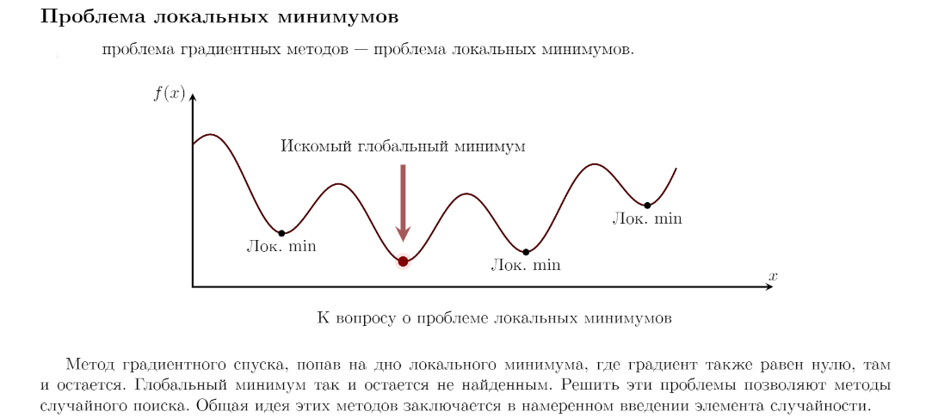
Проблема локальных минимумов

Slide 14
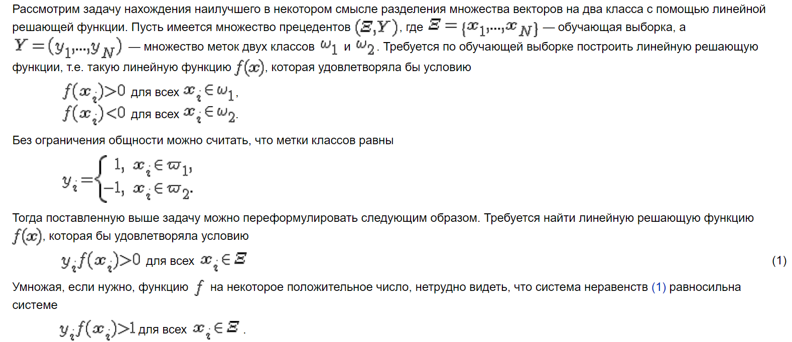
SVM (1)
Машина опорных векторов — является одной из наиболее популярных методологий обучения по прецедентам, предложенной В. Н. Вапником и известной в англоязычной литературе под названием SVM (Support Vector Machine).
Основной задачей алгоритма является нахождение наиболее правильной линии, или гиперплоскости разделяющей данные на классы. SVM - это алгоритм, который получает на входе данные, и возвращает такую разделяющую линию.
*http://www.machinelearning.ru/wiki/index.php?title=%D0%9C%D0%B0%D1%88%D0%B8%D0%BD%D0%B0_%D0%BE%D0%BF%D0%BE%D1%80%D0%BD%D1%8B%D1%85_%D0%B2%D0%B5%D0%BA%D1%82%D0%BE%D1%80%D0%BE%D0%B2

Slide 15
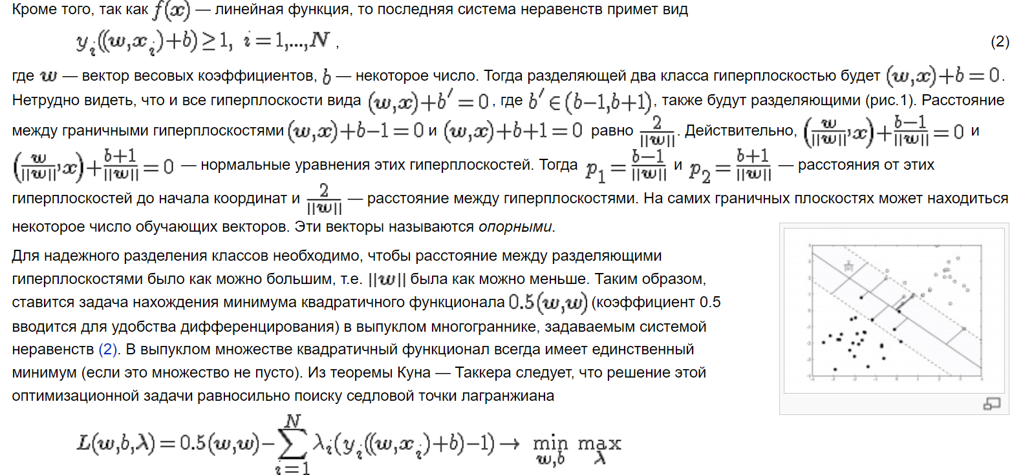
SVM (2)
Рис. 1
*http://www.machinelearning.ru/wiki/index.php?title=%D0%9C%D0%B0%D1%88%D0%B8%D0%BD%D0%B0_%D0%BE%D0%BF%D0%BE%D1%80%D0%BD%D1%8B%D1%85_%D0%B2%D0%B5%D0%BA%D1%82%D0%BE%D1%80%D0%BE%D0%B2

Slide 16
Деревья решений
Деревья решений являются одним из наиболее эффективных решения задачи классификации и регрессии.
Они представляют собой иерархические древовидные структуры, состоящие из решающих правил вида «Если ..., то ...». Правила автоматически генерируются в процессе обучения на обучающем множестве.

Slide 17
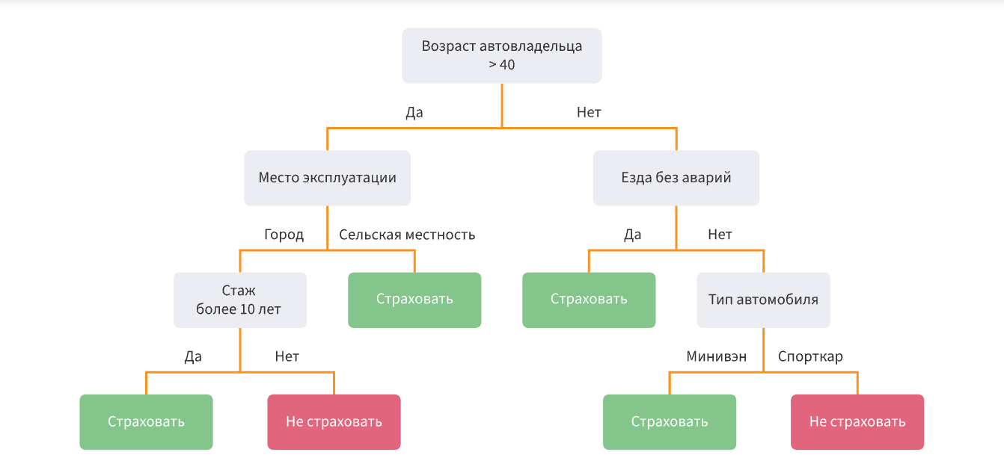
Пример получения одобрения по страховке

Slide 18
Классификаторы Sklearn
Деревья решений (DecisionTreeClassifier)
Случайные леса (RandomForestClassifier)
Методы опорных векторов (SVC)
Градиентный спуск (SGDClassifier)
Логистическая регрессия (LogisticRegression)
Байесовские методы (GaussianNB)

Slide 19
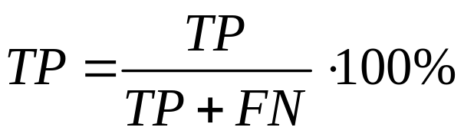
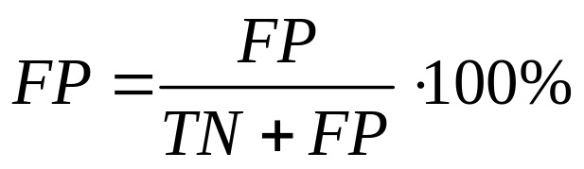


Показатели качества. Бинарная классификация.
 | Фактически положительные | Фактически отрицательные
Принято решение «Спам» (положительные примеры, y=1) | ТР - верно классифицированные положительные примеры (спам распознан как спам) | FP – ложное обнаружение (ошибка I рода), т.е. не спам распознан как спам
Принято решение «не спам» (отрицательные примеры, y=0) | FN – положительные примеры которые классифицированы как отрицательные (ошибка II рода), т.е. спам распознан как не спам | ТN - верно классифицированные отрицательные примеры (не спам распознан как не спам)

Slide 20
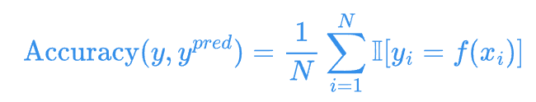
Метрики качества (1)
Метрика Accuracy
Accuracy — это показатель, который описывает общую точность предсказания модели по всем классам. Это особенно полезно, когда каждый класс одинаково важен. Он рассчитывается как отношение количества правильных прогнозов к их общему количеству.
Стоит учесть, что метрика accuracy может быть обманчивой. Один из таких случаев — это несбалансированные данные. Предположим, у нас есть всего 600 единиц данных, из которых 550 относятся к классу Positive и только 50 — к Negative. Поскольку большинство семплов принадлежит к одному классу, accuracy для этого класса будет выше, чем для другого.

Slide 21
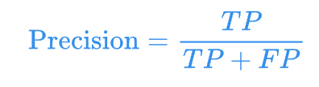
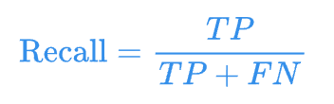
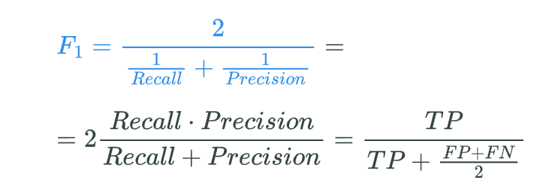
Метрики качества (2)
Метрики Precision (показывает количество истинно положительных исходов из всего набора положительных меток) и Recall (определяет количество истинно положительных среди всех меток класса, которые были определены как «положительный»), F1-мера.
В случае пары Precision-Recall существует популярный способ скомпоновать их в одну метрику - взять их среднее гармоническое. Данный показатель эффективности носит название F1-мера.

Slide 22
Метрики качества (3)
ROC (receiver operating characteristic) AUC (area under the curve) – площадь под ROC-кривой – часто используют для оценивания качества упорядочивания алгоритмом объектов двух классов, значение лежит на отрезке [0, 1].
Идеальному случаю соответствует ROC-кривая, проходящая через точку (0, 1), площадь под ней равна 1. Наихудшему – ROC-кривая, проходящая через точку (1, 0), площадь под ней – 0. Случайному – что-то похожее на диагональ квадрата, площадь примерно равна 0.5.
roc_auc_score ()
Свойства ROC-AUC
Значение ROC-AUC варьируется от 0 до 1.
1.0 — идеальное ранжирование (идеальная модель).
0.5 — случайное ранжирование (модель не различает классы).
Ниже 0.5 — модель путает классы, ошибается противоположным образом.
ROC-кривая строится как зависимость True Positive (TP) от False Positive (FP) для различных порогов отсечения. Площадь под этой кривой (AUC) и есть итоговая оценка качества ранжирования модели. Если положительные примеры чаще располагаются выше отрицательных по предсказаниям модели, то ROC-AUC будет стремиться к 1.

Slide 23
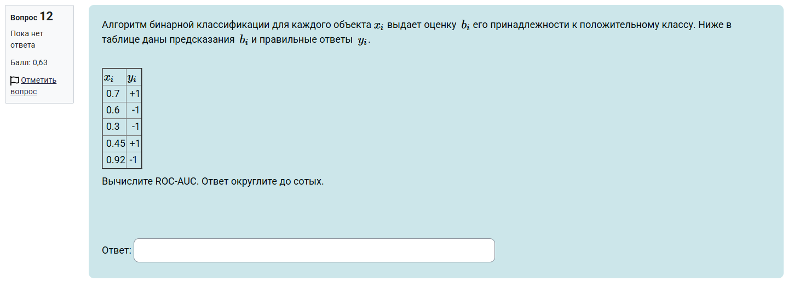
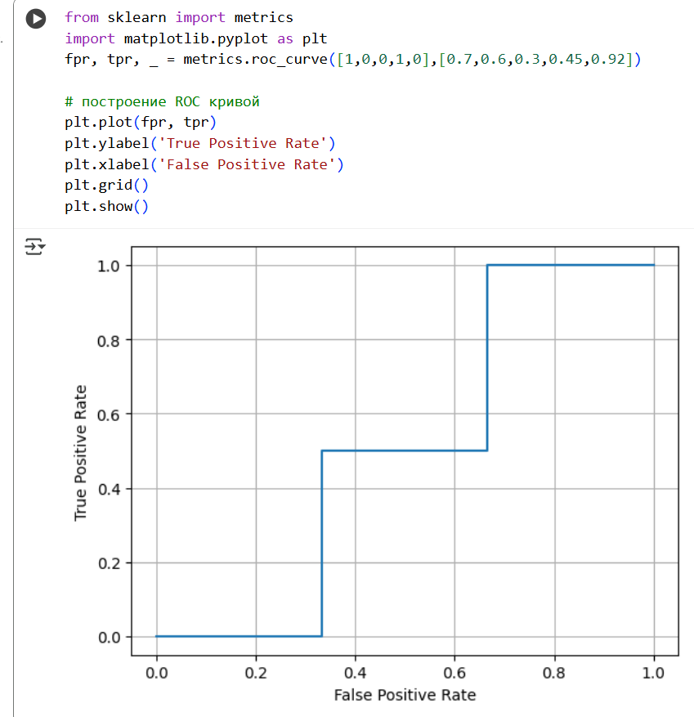
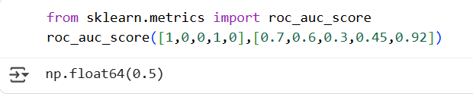


Задание с НЭ
ROC-AUC=0.5
Положительные объекты: 0.7, 0.45 для них метка +1
Размер положительного класса равен 2
Отрицательные объекты: 0.6, 0.3, 0.92 для них метка 0, размер отрицательного класса равен 3
Порог 1: FP = 0, TP=0
Порог 0.9: FP = 1:3=0.33, TP=0
Порог 0.7: FP = 0.33, TP=1:2=0.5
Порог 0.6: FP = 2:3=0.66, TP=0.5
Порог 0.4: FP = 0.66, TP=2:2=1
Порог 0.3: FP = 1, TP=1

Slide 24
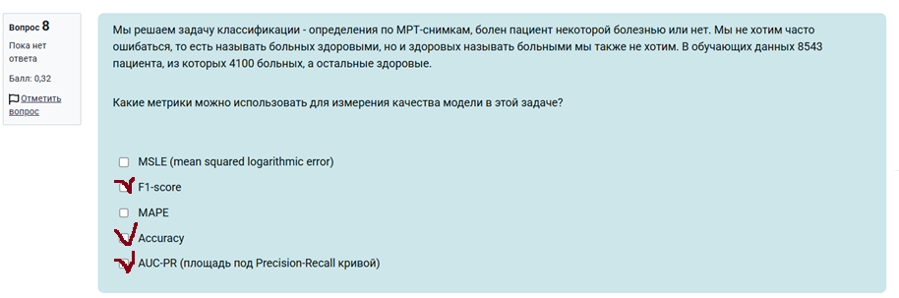
Задание с НЭ
Метрика MAPE (Mean Absolute Percentage Error) — это средняя абсолютная процентная ошибка, которая используется для оценки точности прогностических моделей. Она показывает, насколько в среднем предсказанные значения отличаются от фактических в процентах.

Slide 25
Пример
В файле titanic.csv ( https://drive.google.com/file/d/1YlFndB4HtoRoidGNyO9kmtrIfyLnHuXX/view?usp=sharing ) есть набор данных из 891 строки, включающий в себя: id пассажира, класс каюты, имя, возраст, пол, и самое важное – выжил ли пассажир Титаника или нет.
Цель – найти показатели качества для задачи бинарной классификации (выжил пассажир или нет), сделать выводы. С кодом можно ознакомиться по ссылке titanic.ipynb https://drive.google.com/file/d/1yWh-OHgGsClzQxgqfCqRBoYlKwBzX3oS/view?usp=sharing

